Slide 1

Двигательная активность детей в режимных моментах. Средняя группа.
Подготовила воспитатель : Романова Олеся Вячеславовна
Нижегородская область. р.п Дальнее Константиново. 2022 год.

Slide 2
Актуальность:
Пятый год жизни является периодом интенсивного роста и развития организма ребёнка. Происходят заметные качественные изменения в развитии основных движений детей. Эмоционально окрашенная двигательная деятельность становится не только средством физического развития, но и способом психологической разгрузки детей, которых отличает довольно высокая возбудимость.
Для того чтобы ребенок правильно развивался в физическом отношении, ему необходимы достаточно активное и в полном объеме движение и умеренная физическая нагрузка.
Правильная организация физического воспитания детей в повседневной жизни обеспечивает выполнение двигательного режима, необходимого для здорового физического состояния ребёнка и его психики в течение дня.

Slide 3
Оздоровительные и воспитательно-образовательные задачи программы физического воспитания детей осуществляются в различных формах: подвижные игры, прогулки, индивидуальная работа с отдельными детьми и небольшими группами, самостоятельные занятия детей различными видами физических упражнений и физкультурные праздники.
Жизнь детей в течение дня должна протекать в рамках установленного режима, без спешки и постоянных поторапливаний, противоречащим основам гигиены нервной системы ребёнка. Физическое воспитание во всех его компонентах чередуется с другими занятиями и деятельностью детей.

Slide 4

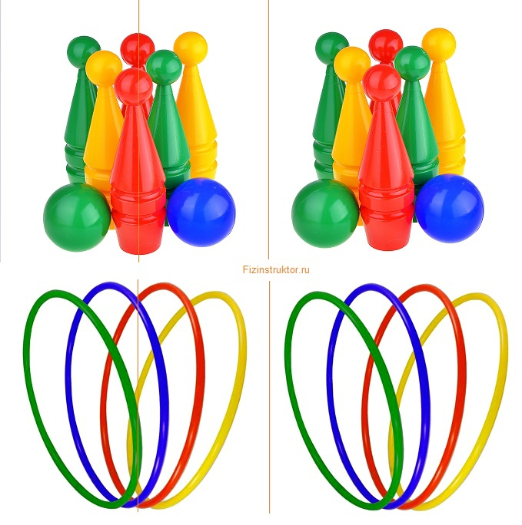
Цель: Укреплять здоровье детей в режимных моментах с помощью двигательной активности.
Задачи:
Формировать и развивать у детей двигательные умения и навыки через режим оптимальной двигательной активности в не организованных формах.
Развивать двигательную активность детей.
Воспитывать бережное отношение к своему здоровью.
Привлечь родителей к участию в спортивных праздниках (развлечениях).

Slide 5


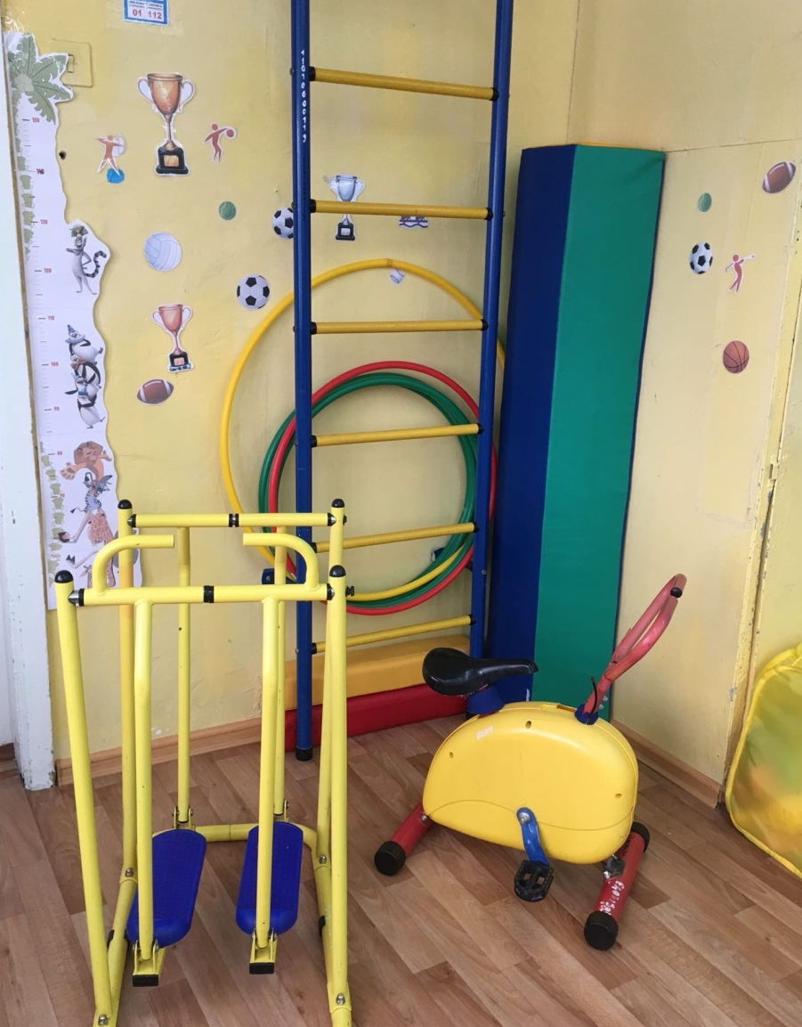
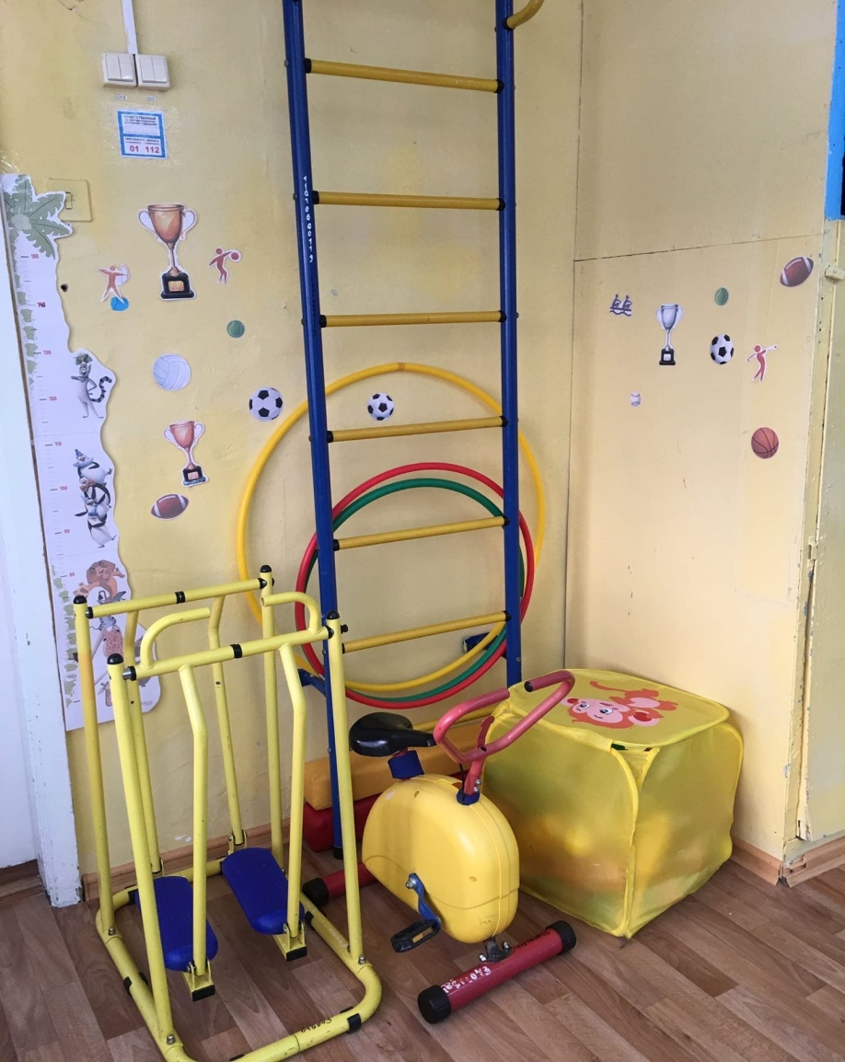
Спортивный уголок в средней группе «Радуга»

Slide 6

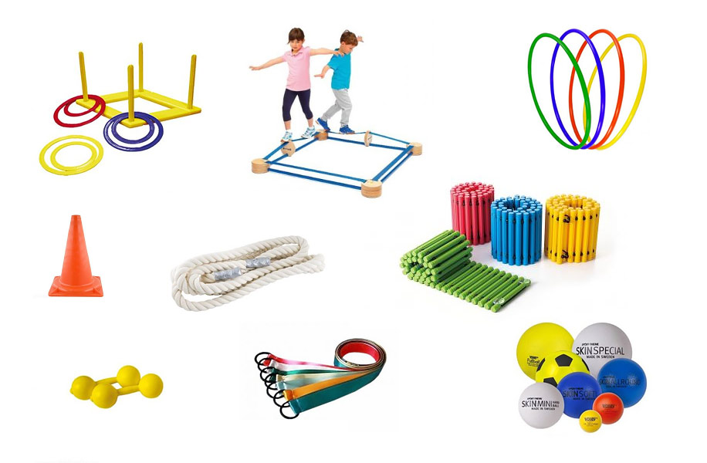
Виды деятельности:
1.Утренняя гимнастика . 2. Непосредственно-образовательная деятельность (двигательная деятельность) 3.Прогулка с подвижными играми. 4. Физ.минутки. 5.Гимнастика после сна. 6. Спортивные досуги. 7. Музыкальная НОД.

Slide 7

1.Утренняя гимнастика
В средней группе «Радуга», утренняя гимнастика проводится ежедневно до завтрака в 7:50 до 8:00 . Содержание утренней гимнастики составляют упражнения, рекомендованные программой для средней возрастной группы.
Утренняя гимнастика проводится в разных формах:
- Традиционный комплекс утренней гимнастики
- Утренняя гимнастика в игровой форме
- С использованием простейших тренажеров.

Slide 8
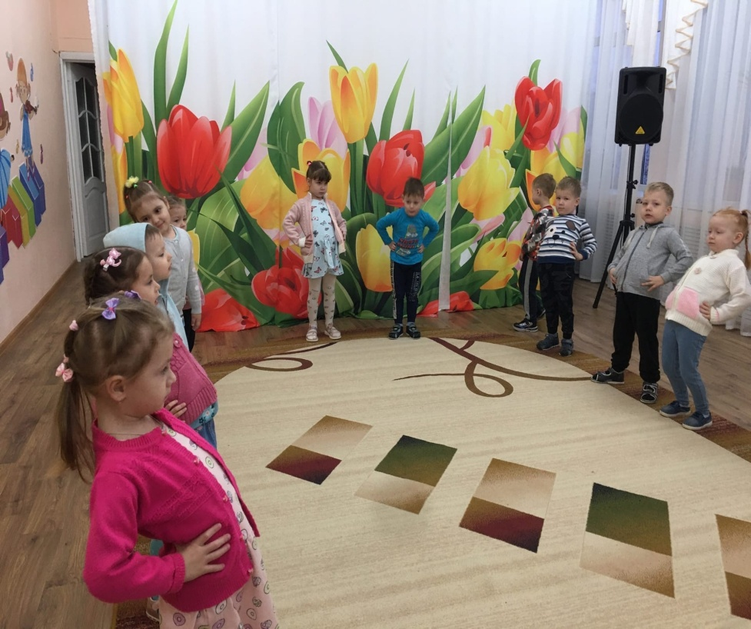
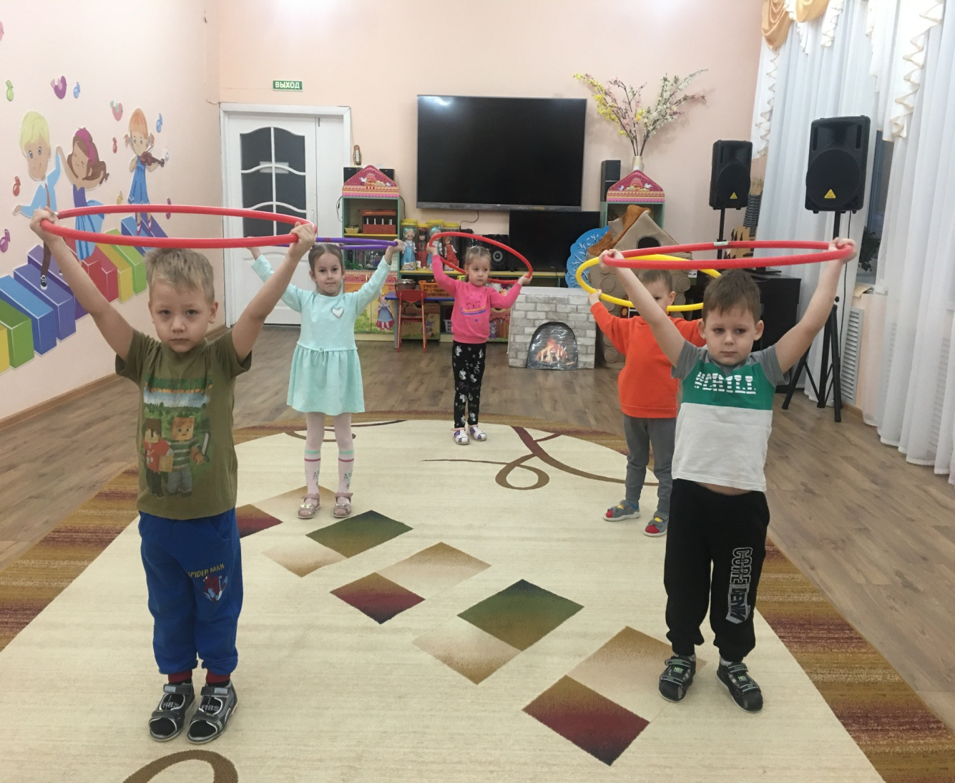
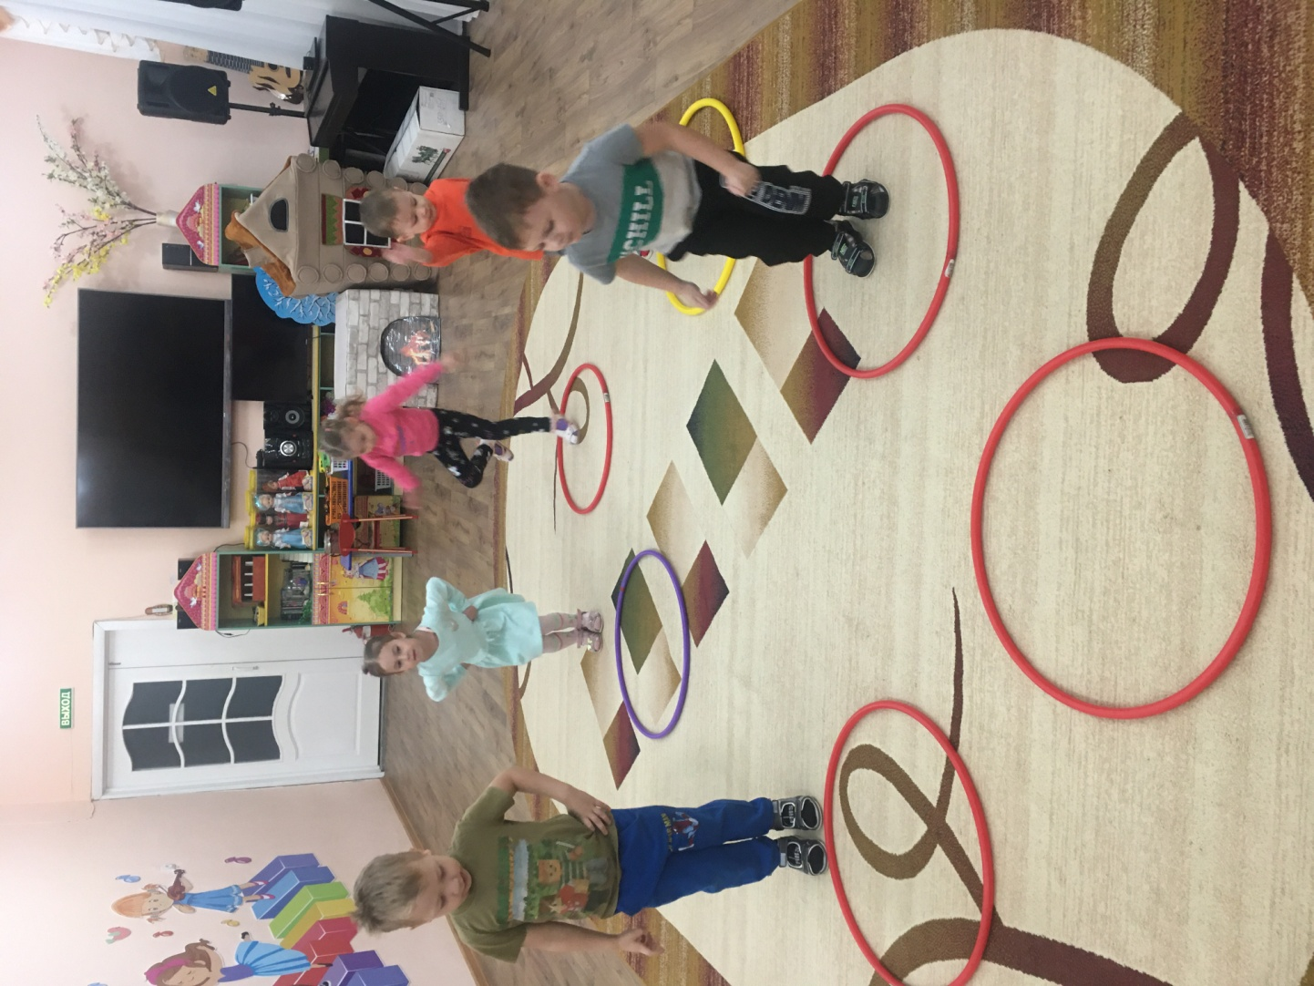
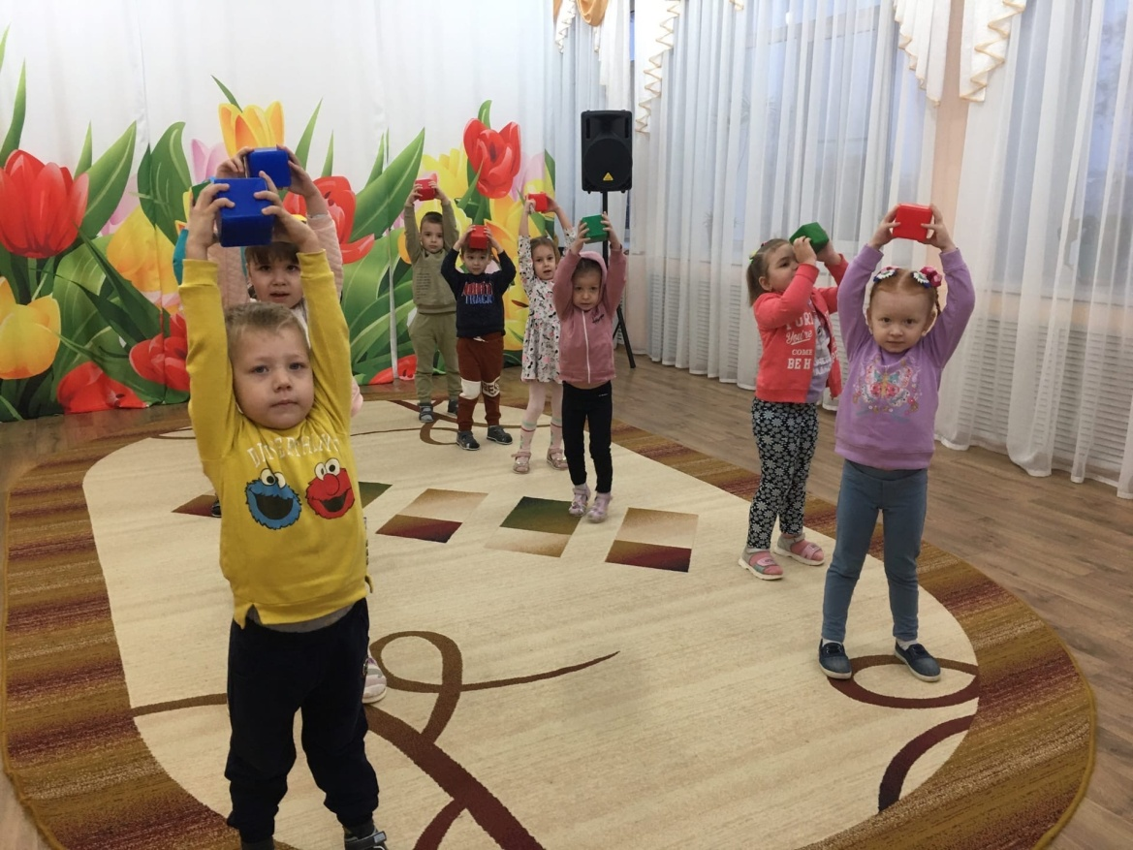

Slide 9
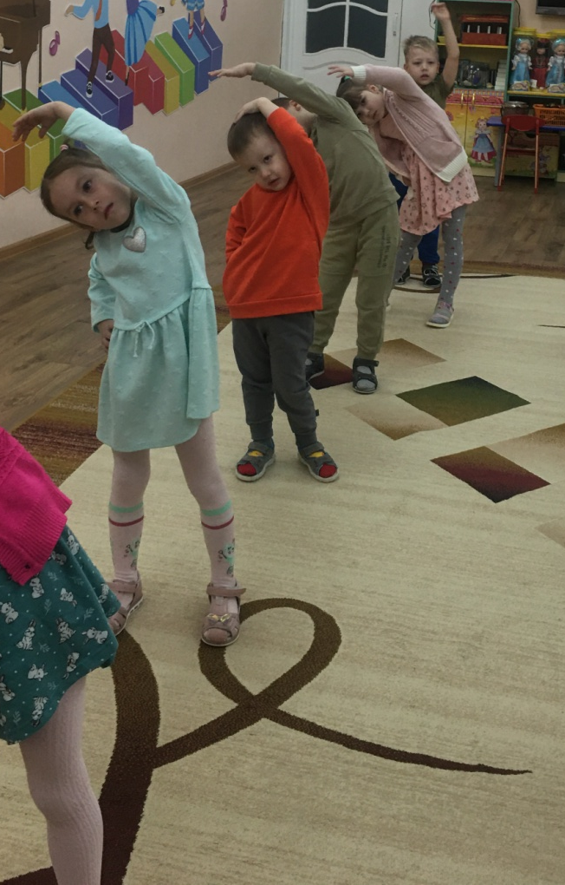
2. Непосредственно-образовательная деятельность (двигательная деятельность)

Slide 10
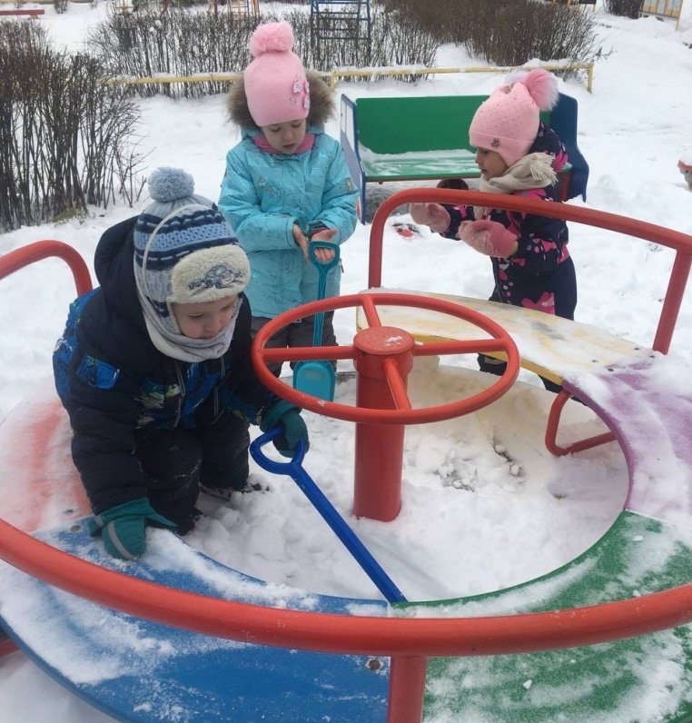
3. Прогулка с подвижными играми.
Прогулка – один из важнейших режимных моментов, во время которого дети могут достаточно полно реализовать свои двигательные потребности. Это благоприятное время для проведения подвижных игр, индивидуальной работы с детьми и организации их самостоятельной двигательной деятельности.

Slide 11
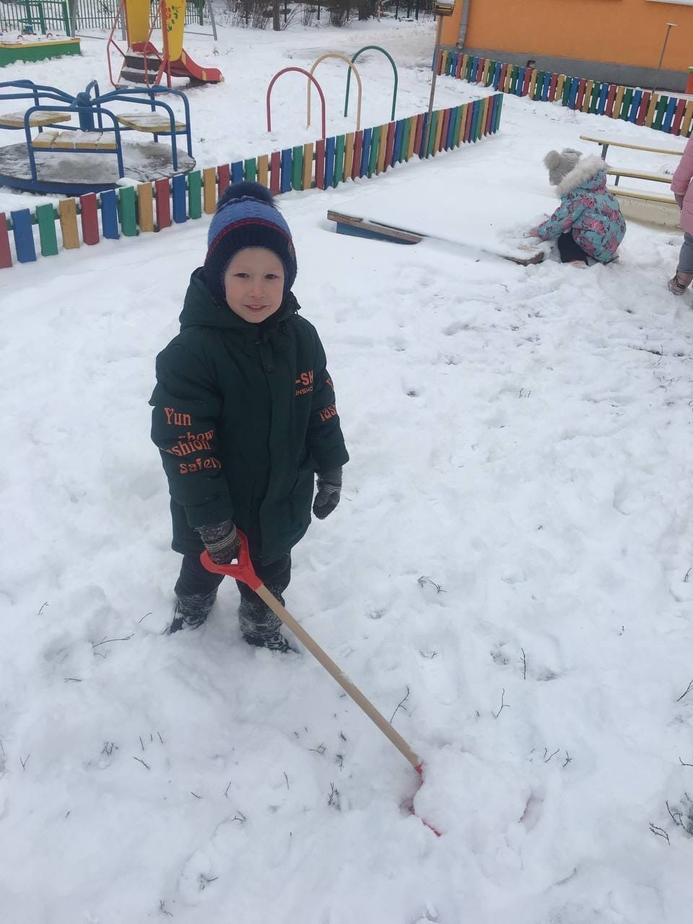
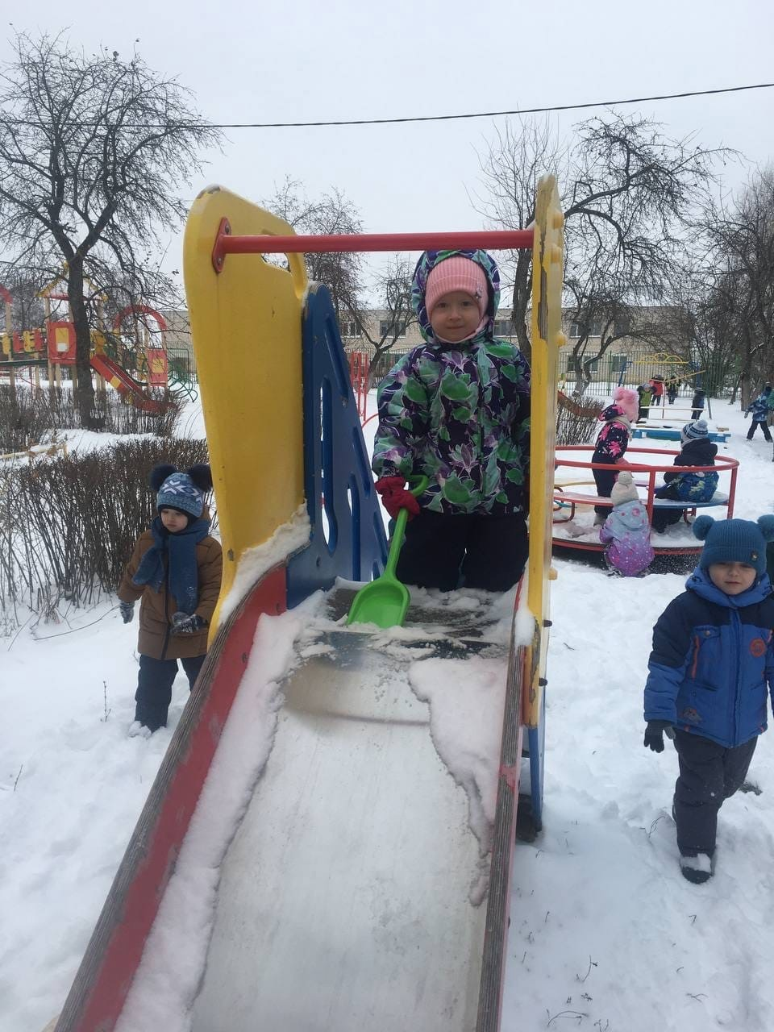

Slide 12
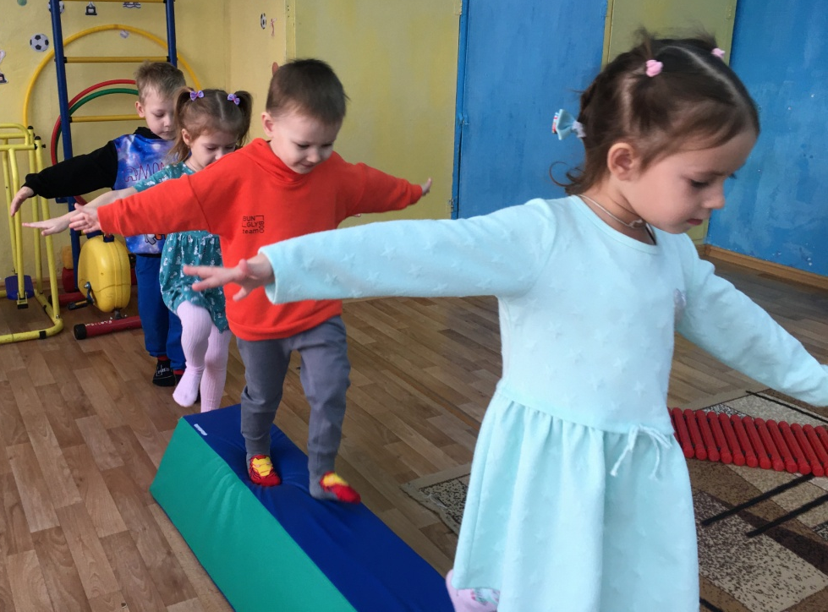
4. Физ.минутки..
Физкультминутки на занятиях умственной деятельностью применяются с целью предупреждения утомления на занятии, связанном с длительным сидением в однообразной позе, требующем сосредоточенного внимания и поддержания умственной работоспособности детей. Длительность её составляет, примерно, 2 – 3 мин.

Slide 13
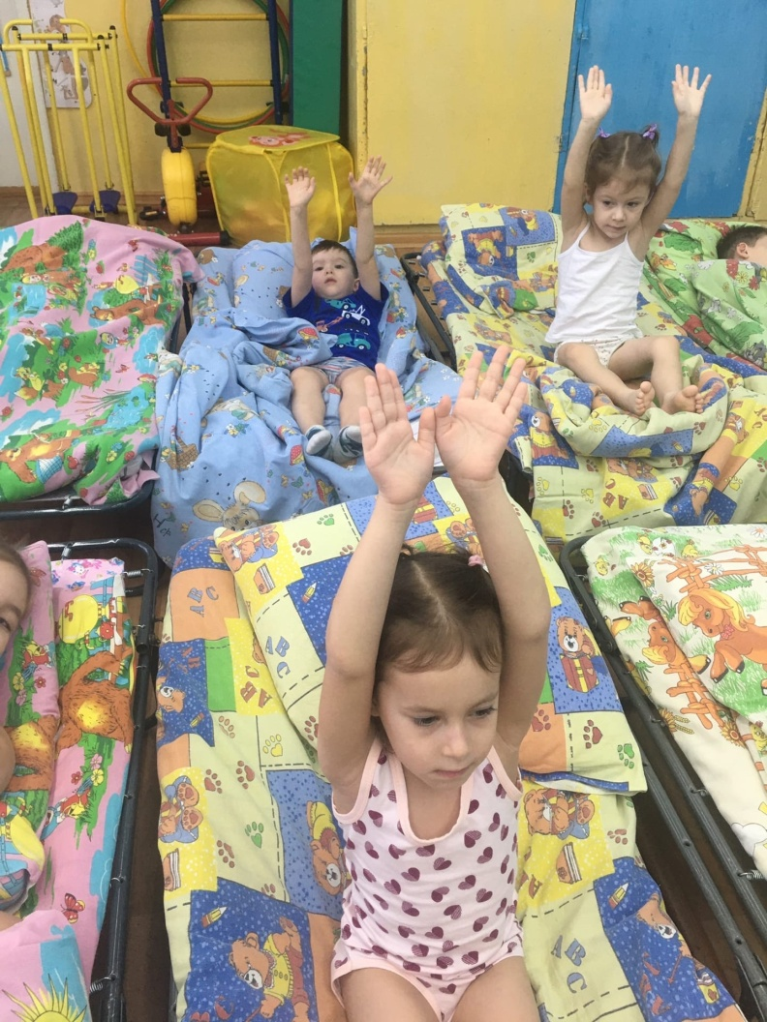
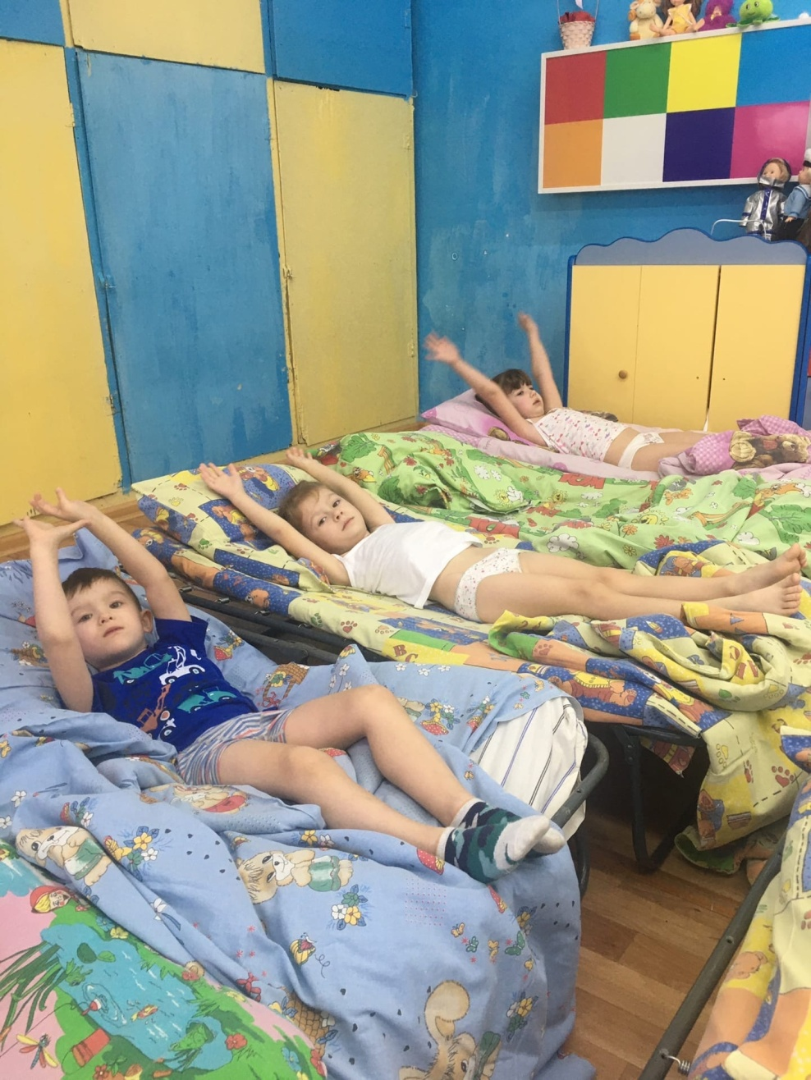
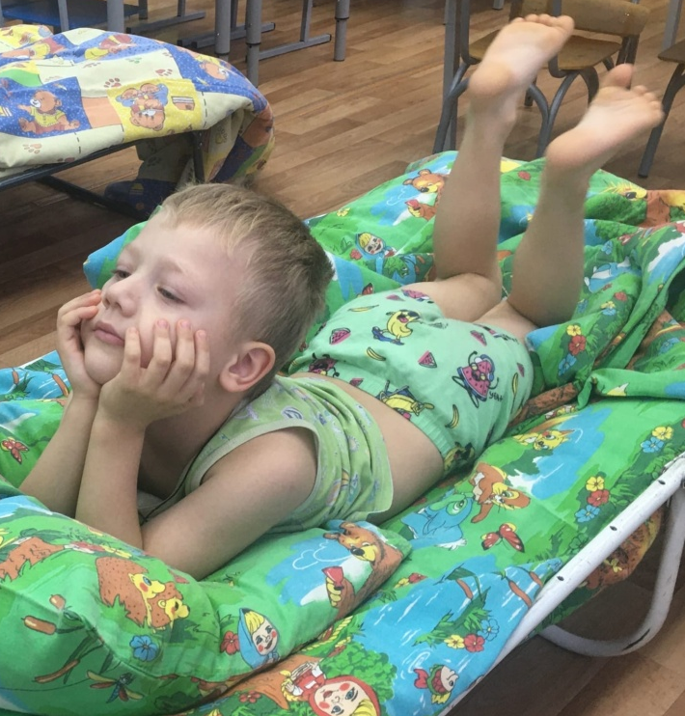
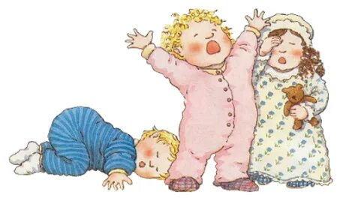
5. Гимнастика после сна.

Slide 14

6. Спортивные досуги.
Проводятся с целью формирования умений стремиться к достижению лучших результатов в условиях соревнования. Привлечь детей и их родителей к занятиям физической культурой спортом. Доставить детям и родителям удовольствие от совместных занятий физкультурой, способствовать развитию положительных эмоций, чувства взаимопомощи.

Slide 15
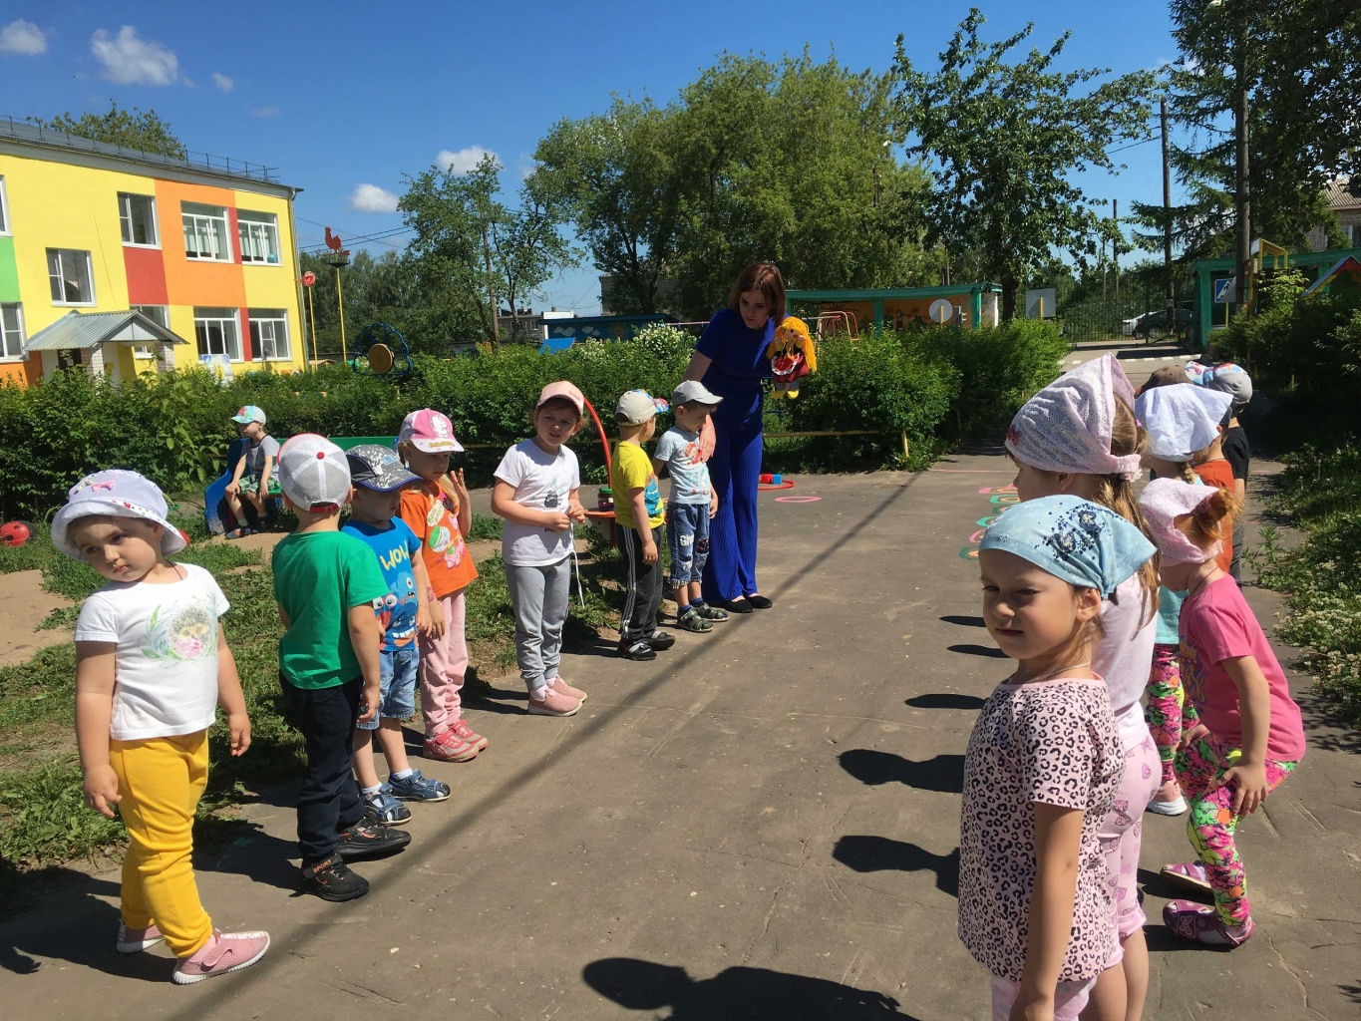
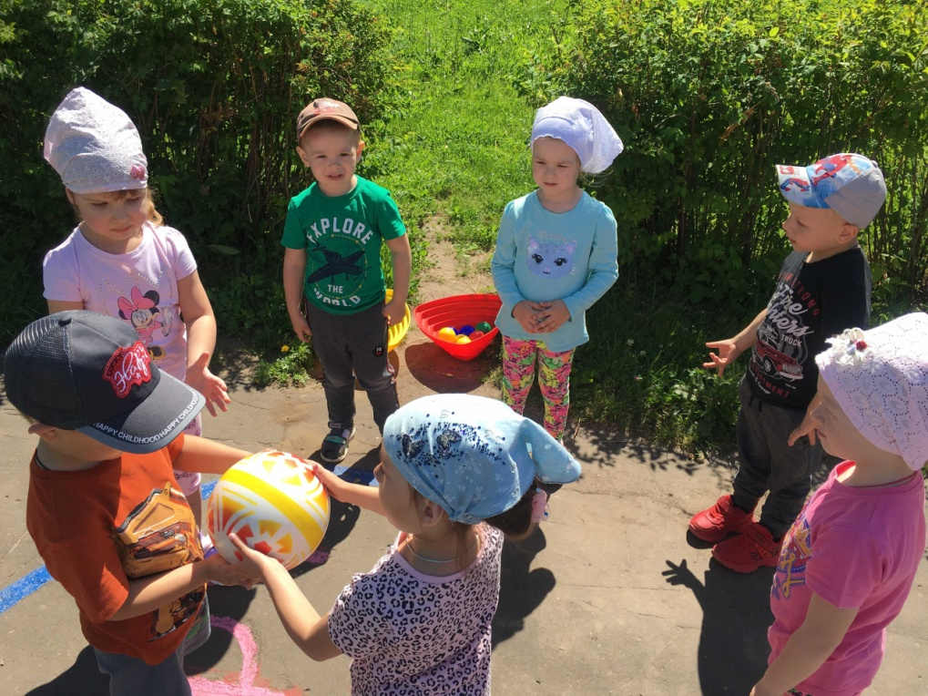
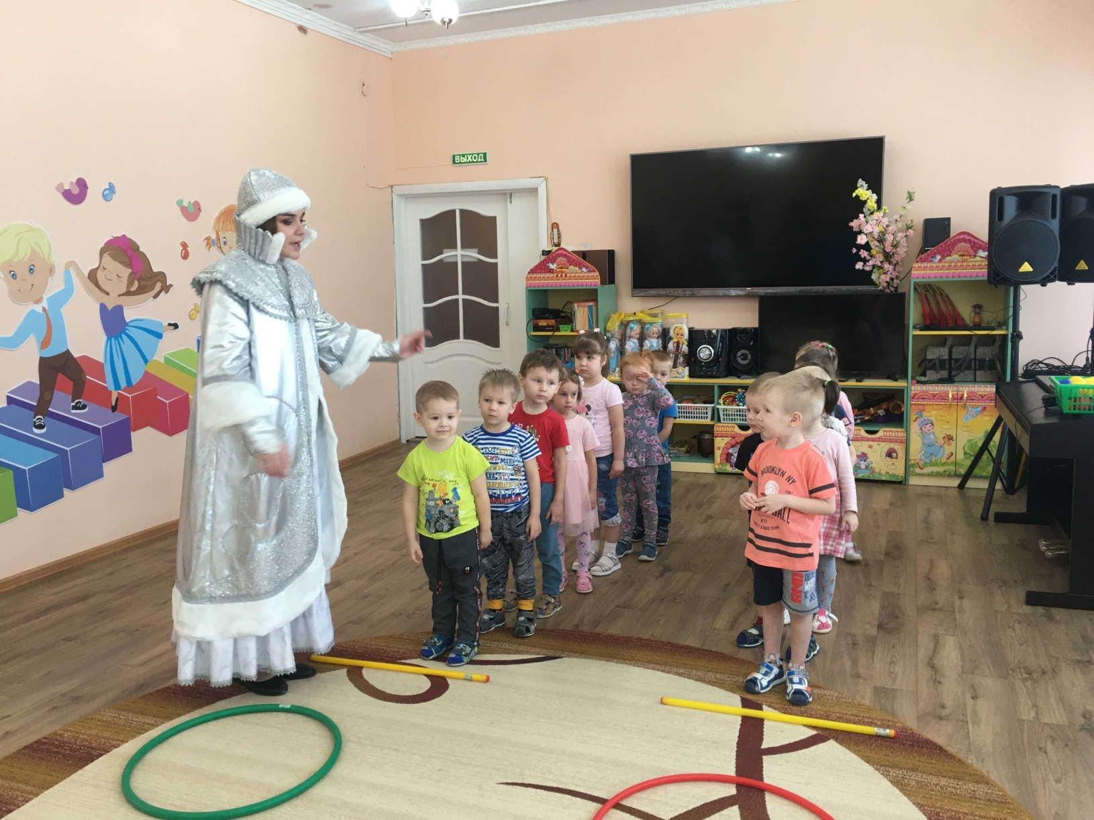
«Весёлые старты »
Спортивное мероприятие «Королевство волшебных мячей»

Slide 16
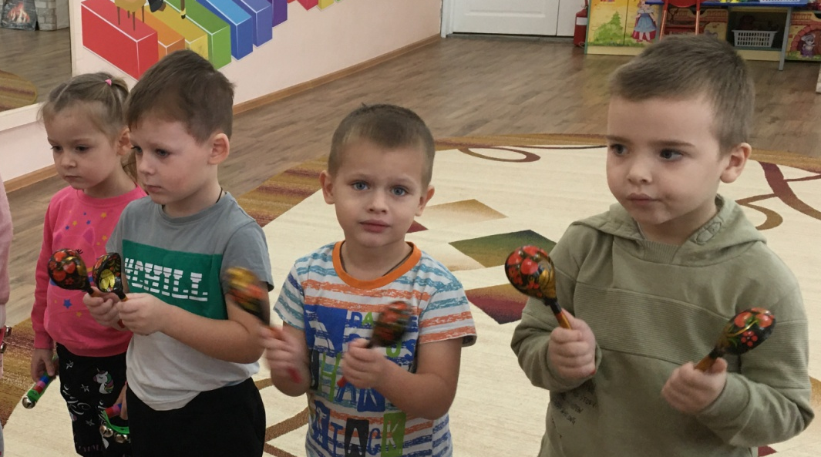

7. Музыкальная НОД.
Музыкально-ритмическое движение или другими словами танец – есть та форма обучения, которая является и комфортной, и интересной, и дающей возможность самовыражения.

Slide 17

Взаимодействие с родителями.
«Семья для ребенка – это источник общественного опыта. Здесь он находит примеры для подражания и здесь происходит его социальное рождение. И если мы хотим вырастить нравственно здоровое поколение, то должны решать эту проблему «всем миром»: детский сад, семья, общественность». В.А. Сухомлинский
Взаимодействие с семьями по вопросам организации режима двигательной активности ребёнка, мы используем в детском саду следующие формы работы:
1.Родительские собрания:; 2.Консультации. 3.Наглядные уголки для родителей, стенды, папки-передвижки. 4. Дни открытых дверей

Slide 18

Заключение.
В группе «Радуга» проводится постоянная работа по укреплению здоровья детей, закаливанию организма и совершенствованию его функций.
Таким образом, при правильной организации двигательной активности в детском саду ребёнок растёт и развивается в соответствии со своим возрастом. У него хороший аппетит, сон, уравновешенное поведение, положительные формы общения со взрослыми и сверстниками. Его деятельность разнообразна и соответствует возрастным возможностям. Воспитатель не является пассивным наблюдателем за двигательной деятельностью детей. Его задача организовывать эту деятельность - подключить малоподвижных, инертных детей к игре, притормозить гиперактивных; переключить тех, кто забегался, на игру в мяч или кольцеброс, или просто предложить такому ребенку вместе поиграть. Совокупность разнообразных форм физического воспитания в дошкольных учреждениях необходима, так как создает условия для движений детей, их полноценного физического развития и укрепления здоровья.

